Slide 1


ИНВЕСТИЦИОННЫЙ ПАСПОРТ
ГОРОДСКОГО ОКРУГА
ГОРОДА АК-ДОВУРАКА
Ак-Довурак – 2020

Slide 2
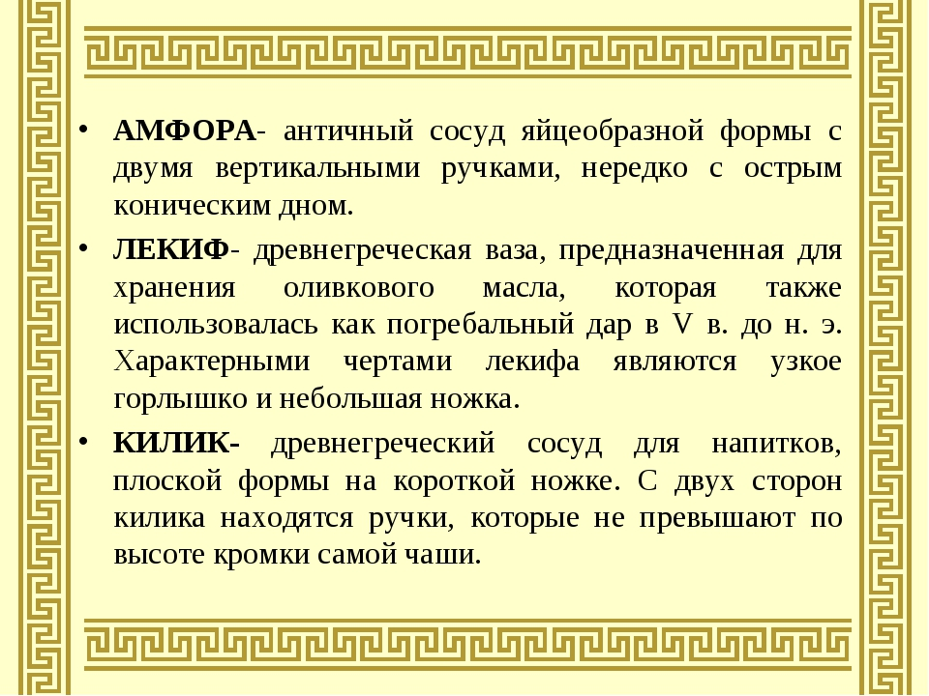
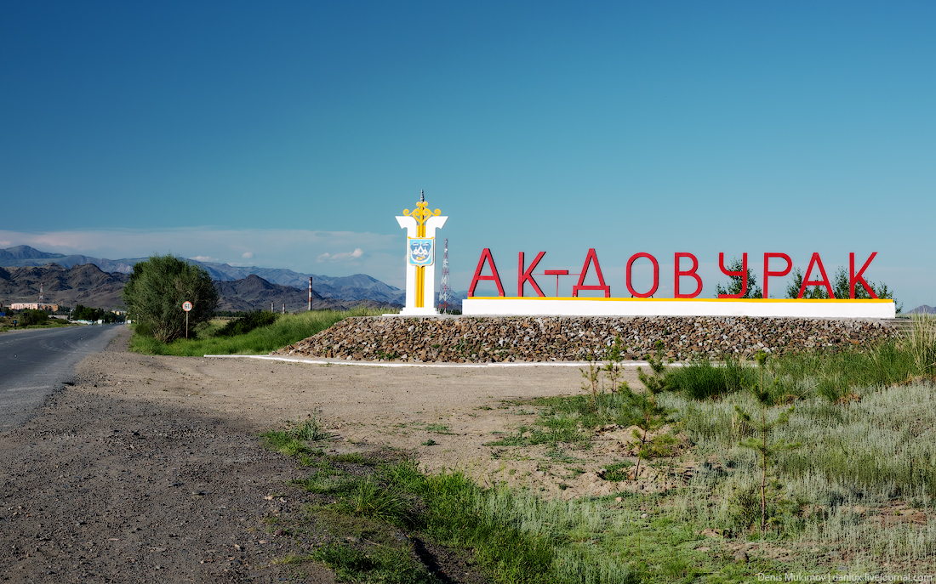

Slide 3
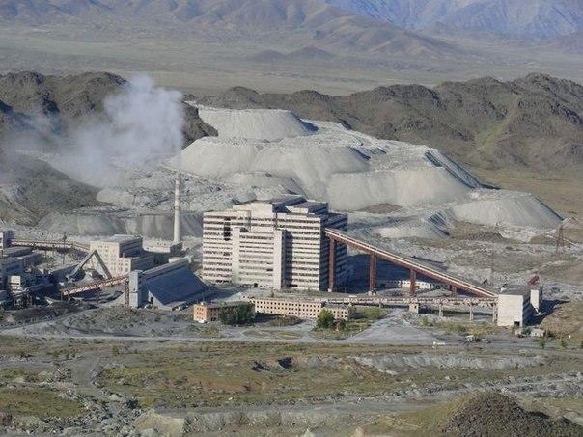

Slide 4

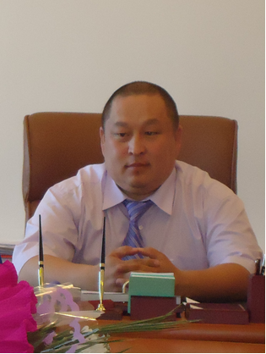
УВАЖАЕМЫЕ ДАМЫ И ГОСПОДА!
Представляем Вашему вниманию инвестиционный паспорт городского округа «Город Ак-Довурак». В нем собрана полная информация о нашей территории, достижениях округа, его потенциальных возможностях, перспективах развития. Предназначение инвестиционного паспорта- способствовать повышению уровня деловой активности предприятий и предпринимателей. Город Ак-Довурак является вторым по величине городом в республике, имеет богатую историю, славные культурные и духовные традиции и богат природными ресурсами.
Город аграрно-индустриальный, имеет выгодное экономико-географическое положение, обусловленное местоположением и транспортной доступностью до столицы Республики Хакасии, Красноярского края и других городов страны.
На территории города имеется месторождение хризотил-асбеста, добычей которого занимается предприятие ООО ГОК «Тувинские минералы». Администрация города делает все, чтобы создать условия для начинающих бизнесменов, убрать бюрократические преграды с путей деловой инициативы.
Нам интересны любые предложения потенциальных партнеров, любые инвестиционные проекты, отвечающие установленным законодательством критериям и требованиям. Приоритетным в нашей работе является индивидуальный подход к каждому клиенту.
Убежден, что подробное знакомство с потенциалом города, безусловно, будет полезно потенциальным инвесторам.
Приглашаем Вас к долгосрочному и взаимовыгодному сотрудничеству!
С уважением,
Председатель Администрации города Ак-Довурак
Ооржак Шолбан Александрович

Slide 5
Содержание инвестиционного паспорта
городского округа города Ак-Довурак:
История городского округа
Органы власти и управления
Географическое местоположение
Демографическая ситуация
Параметры социально-экономического развития
Местный бюджет
Инвестиционные проекты

Slide 6
1. История городского округа
Название города переводится с тувинского как «белая земля». Оно связано с месторождением асбеста, которое было случайно обнаружено в конце 19 века русскими крестьянами-переселенцами Кононовым и Хопровым. Правда, местному населению Ак-Довуракское месторождение асбеста было известно с давних времен. Печки, слепленные аратами из глины и «горной шерсти» (так они называли асбест) служили долго, поэтому местные жители оценили исключительные свойства асбеста. Начало исследований этого месторождения было положено в 1881 году экспедицией купца Андреянова. Действительно, сюда приезжали со всех концов нашей необъятной Родины. В огромном строительном мероприятии участвовали представители более сорока национальностей, десятки строительных, монтажных и пусконаладочных управлений; оборудование для него поставляли заводы более двухсот городов страны.
В первую очередь начали строить мост через Хемчик. Этот деревянный мост сыграл огромную роль в строительстве асбестового комбината. На протяжении 13 лет по нему прошли тысячи машин с большими и малыми грузами для стройки. И лишь потом, на смену ему пришел новый железобетонный мост.
В это же время начинает одновременно с комбинатом строится еще одно, довольно крупное предприятие – ТЭЦ, который начинает регулировать цехи комбината, снабжая горячим и холодным водоснабжением. Однако, к этому времени мощности ТЭЦ не успевают за быстрорастущим городом, и только открытие автотрассы Ак-Довурак – Абаза, или как тогда называли «Второе окно» решило большие трудности. Эта длинная черная полоса протяженностью около 300 км до железнодорожной станции Абаза, начинает строиться в 1961 году.

Slide 7
В феврале 1964 года были закончены бетонные работы по сооружению корпуса обеспыливания; в апреле завершен монтаж технологического оборудования, в главном корпусе фабрики заканчивалась техническая наладка и залив полов на всех отметках, когда и поступила мощная отопительная система ТЭЦ в строй. А в том же 1964 году произошла церемония открытия комбината. Ленту, натянутую у входа в цех обогащения высокосортных руд разрезает первый секретарь Тувинского Обкома партии, член ЦК КПСС, депутат Верховного Совета СССР Салчак Калбак-Хорекович Тока. Запускаются технологические цепочки цеха обогащения высокосортных руд. Из первой самой высокой в то время железобетонные трубы над Кара-Дашем устремились в небо вместе с асбестовой пылью.
И тогда же в 1964 году произошло знаменательное событие: поселок асбестовиков был преобразован в город Ак-Довурак.
Информационное письмо: «В 1964 г. 3 февраля указом президиума верховного Совета РСФСР, населенный пункт Ак-Довурак Барун-Хемчикского сельского района преобразован в город районного подчинения с сохранением за ним прежнего наименования. В центральный государственный архив Республики Тыва сданы документы Ак-Довуракского городского совета народных депутатов за 1964-1980 гг. директор ЦГА Саая Т.С., исполнитель Альшина О.В.»
Так появляется новый, один из самых молодых в Советском Союзе город. Его по нраву называют кузницей национальных кадров. Здесь развился и окреп неугомонный, влюбленный в свою работу и готовый преодолеть любые трудности, чтобы умножить богатство родной Отчизны, молодой рабочий класс Тувы; появилась высоко квалифицированная национальная интеллигенция.

Slide 8
2. Органы власти и управления
1. Представительный орган муниципального образования – Хурал представителей городского округа город Ак-Довурак. Председатель Хурала представителей г. Ак-Довурак –Саая Руслан Вячеславович, тел. 2 -11-36.
2. Глава муниципального образования - глава городского округа город Ак-Довурак Саая Руслан Вячеславович, тел. 2 -11-36.
3. Исполнительно-распорядительный орган муниципального образования – администрация городского округа город Ак-Довурак. Председатель администрации г. Ак-Довурак Ооржак Шолбан Александрович, тел. 2-11-39.

Slide 9
3.Географическое местоположение
Город Ак-Довурак является вторым по величине городом в республике. Это самостоятельное муниципальное образование имеющее статус городского округа с населением в 13570 человек и общей площадью 0,1 тыс. кв. км, т.е. 4869 га. Городской округ город Ак-Довурак создан 18 января 1994 г. постановлением Правительства Республики Тыва № 2.
Город расположен в западной части Республики Тыва в переходной зоне между сибирской тайгой и монгольскими горными пустынями. Она входит в бессточную область Центральной Азии, свойства ландшафтов которой формируются в условиях господства зимнего антициклона и минимума осадков в это время. Южная часть границы городского округа проходит вдоль реки Хемчик, впадающего в реку Енисей.
Климат резко-континентальный с холодной продолжительной температурой зимой и жарким летом. Абсолютная минимальная температура воздуха в январе отмечалась – 48,6 С. Абсолютная максимальная температура в июле составила - + 38 С. Большая часть осадков выпадает с июня по сентябрь.
Расстояние от города до столицы Республики Тыва – г. Кызыла составляет 304 км (А-162), а до ближайших железнодорожных станций проходит автомобильная трасса федерального значения А-161– соответственно: 248 км (Абаза) и 416 км (Абакан).

Slide 10
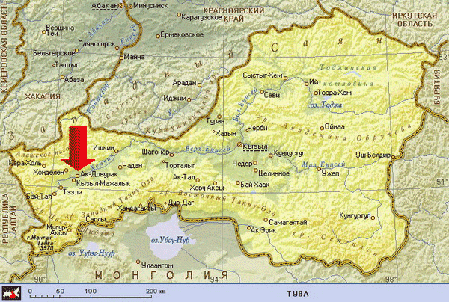

Slide 11
4. Демографическая ситуация
Численность населения на 1 января 2017 г. составила 13,570 тыс. человек. Из них экономически активное население 6888 или 50,7 процента от общей численности населения города. Численность детей составляет 5308 человек. Уровень рождаемости составляет 24,6 человек на 1000 человек населения, естественный прирост населения – 15,6 человек на 1000 человек населения. Уровень смертности составляет 9,0 человек на 1000 человек населения.
Среднесписочная численность работников города по состоянию на 01.01.2020 г. составляет 1529 чел.
Уровень регистрируемой безработицы населения на 01.01.2015 г. 0,04%.
Доля населения города Ак-Довурак от общей численности населения республики в 2019 году составила 4,4 %, 2017 г.-4,4 %, 2018 г.-4,4
Общая численность населения г. Ак-Довурака за 2017-2019 гг. (чел.)

Slide 12
Общая численность населения г. Ак-Довурака за 2017-2019 гг. (чел.)

Slide 13
Динамика показателей рождаемости, смертности и естественного роста населения г. Ак-Довурака за 2017-2019 гг.

Slide 14
5. Параметры социально-экономического развития
Важным результатом социально–экономического развития города является увеличение доходов населения.
Среднемесячная заработная плата работников крупных и средних предприятий в 2019 году составила 32367,40 руб. , что выросла по сравнению с 2018 годом на 15 %.
Особое внимание администрацией города было уделено контролю над своевременной выплатой заработной платы: систематически осуществляется мониторинг задолженности по заработной плате на предприятиях города, в тесном контакте с прокуратурой, службой судебных приставов проводится работа с предприятиями-должниками, по вопросам соблюдения трудового законодательства работает телефон «горячей линии».

Slide 15
6. Местный бюджет
Главным направлением финансовой политики городского округа города Ак-Довурак является обеспечение наполняемости доходами местного бюджета, снижение уровня задолженности по платежам в бюджеты всех уровней, совершенствование налогового законодательства на местном уровне, сохранение и развитие социальной направленности расходов консолидированного бюджета, сокращение неэффективных расходов, поддержка реального сектора экономики.
Доходы бюджета городского округа города Ак-Довурак формируются за счет собственных источников и безвозмездных поступлений.
Собственные доходы бюджета города Ак-Довурак фактически исполнены на 100,4% , при утвержденном плане 36831,0 тыс. рублей поступление составило 36987,1 тыс. рублей. По сравнению с прошлым годом поступления собственных доходов увеличились на 192,6 тыс. рублей.
Наибольший удельный вес в структуре доходов составляет налог на доходы физических лиц – 55%, налоги на имущество – 9,4%, налоги на совокупный доход – 19%, неналоговые доходы составили – 10,7%.

Slide 16
Динамика доходной части г. Ак-Довурака за 2017-2019 гг.
(тыс. руб.)
 | 2017 |  |  | 2018 |  |  |  | 2019
 | план | факт | откл. от плана (+, -) | план | факт | откл. от плана (+, -) | темп роста к 2012 г. | план | факт | откл. от плана (+, -) | темп роста к 2013 г.
Доходы всего, в том числе: | 392716,3 | 340937,7 | -51778,5 | 422252,5 | 424787,7 | 2535,2 | 1,25 | 593778,2 | 589572,5 | -4205,7 | 1,39
налоговые | 26064 | 26064 | 0 | 29890 | 30201,6 | -311,6 | 1,16 | 26236 | 26921 | 685 | 0,89
неналоговые | 4521,2 | 4521,17 | -0,03 | 4870 | 5864,1 | -994,1 | 1,3 | 5033 | 5417,9 | 384,9 | 0,92
безвозмездные поступления | 362131,1 | 310352,6 | -51778,5 | 387492,5 | 388722 | -1229,5 | 1,25 | 562509,2 | 557233,6 | -5275,6 | 1,43

Slide 17
Динамика расходной части г. Ак-Довурака за 2017-2019 гг.
(тыс. руб.)
Наименование расходов | 2017 г. | 2018 г. |  | 2019 г.
 | факт | факт | темп роста к 2012 г. | факт | темп роста к 2013 г.
Общегосударственные вопросы | 23 967,71 | 25 183,60 | 1,05 | 26 892,09 | 1,07
Национальная оборона | 575,40 | 1 020,20 | 1,77 | 1 105,90 | 1,08
Национальная безопасность | 1 622,73 | 2 882,40 | 1,78 | 3 272,65 | 1,14
Национальная экономика | 4 362,18 | 10 993,58 | 2,52 | 25 558,19 | 2,32
Жилищно-коммунальное хозяйство | 11 149,09 | 11 949,68 | 1,07 | 10 754,97 | 0,90
Образование | 304 626,45 | 348 484,85 | 1,14 | 383 575,06 | 1,10
Культура | 21 026,43 | 23 536,30 | 1,12 | 26 661,16 | 1,13
Здравоохранение | 61,58 | 64,58 | 1,05 | 98,96 | 1,53
Социальная политика | 118 321,33 | 138 822,37 | 1,17 | 125 018,98 | 0,90
Физическая культура и спорт | 929,78 | 5 692,17 | 6,12 | 10 022,54 | 1,76
Средства массовой информации | 125,46 | 33,91 | 0,27 | 79,60 | 2,35
Обслуживание муниципального долга | 19,19 | 0,00 | 0,00 | 0,00
Всего расходы | 486 787,32 | 568 663,64 | 1,17 | 613 040,10 | 1,08

Slide 18
Деятельность в сфере инвестиций курирует заместитель председателя администрации городского округа «Город Ак-Довурак Республики Тыва» Ооржак Чодураа Оолаковна.
Адрес: 668051, г.Ак-Довурак, ул. Комсомольская 3а, тел. (39433) 21334,
e-mail: ak-dovurak.adm@mail.ru

Slide 19
7. Инвестиционные проекты
Наименование проекта, краткая характеристика | Строительство комплексной малоэтажной застройки эконом класса в г. Ак-Довурак
Оценка ресурсов | Численность населения города составляет 13630 человек. На сегодняшний день на улучшение жилищных условий в очереди состоят 298 семей
Мощность проекта
Наличие рынков сбыта | Население города нуждающееся в улучшении жилищных условий
Объем требуемых инвестиций
Срок реализации/период окупаемости/ROI | 1/5
Количество создаваемых мест
Степень проработанности проекта | Земельный участок S = 60 000 кв. метров
Возможные поддержки со стороны администрации города | Оформление земельного участка, предоставление мер поддержки инвестиционной деятельности,
Сведения о инициаторе проекта. Контакты | Администрация г. Ак-Довурак Республики Тыва 668050, Республика Тыва, г. Ак-Довурак, ул. Комсомольская 3 а, 8(39433) 2-13-34, ak-dovurak. adm@mail.ru

Slide 20
ИНВЕСТИЦИОННЫЙ ПАСПОРТ
ГОРОДСКОГО ОКРУГА
ГОРОДА АК-ДОВУРАКА
Ак-Довурак – 2020

